Slide 1
Circulaire economie
Leerjaar 2 – periode 3
De community verbonden

Slide 2
Vandaag
Maatschappelijke opgave herhaling milieu
Maatschappelijke opgave leveringsrisico’s
Leerarrangement 3; column gedragsverandering
Presenteren kan je leren

Slide 3
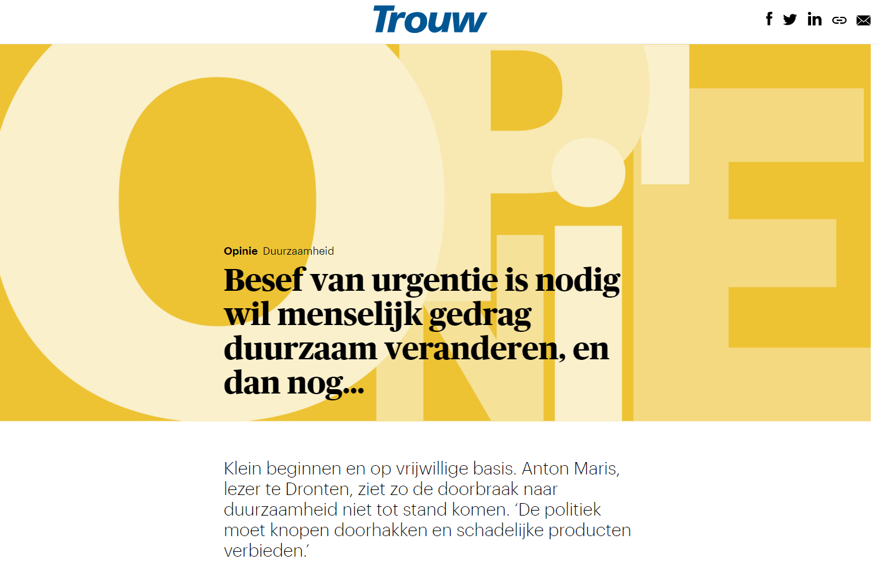
“nieuwtjes”

Slide 4
Week planning
Week | Datum | Onderwerp
Week 1 | 07-02-2022 | Week van de Circulaire economie
Week 2 | 14-02-2022 | Maatschappelijke opgave – energie en klimaat
Week 3 | 21-02-2022 | Maatschappelijke opgave – Biodiversiteit
Week 4 | 07-03-2022 | Maatschappelijke opgave – Milieu
Week 5 | 14-03-2022 | Maatschappelijke opgave – Leveringsrisico
Week 6 | 21-03-2022 | Maatschappelijke opgave – Het sociale fundament
Week 7 | 28-03-2022 | Gedrag en gedragsverandering - 1
Week 8 | 04-04-2022 | Herhaling
Week 9 | 11-04-2022 | Kennistoets
Week 10 | 18-04-2022 | Herkansingen

Slide 5
Opdracht college/lezing
Week | Datum | Onderwerp | Naam
3 | 21-02-2022 | Gedrag t.a.v. klimaat Effect van groen | Thijs Max
4 | 07-03-2022 | Deelmaatschappij De leefbare toekomst | Soumeiya Mika
5 | 14-03-2022 | Vlees & vis Kleding | Amber Stan
6 | 21-03-2022 | Boomhuis Plastic soep | Femke Merijn
7 | 28-03-2022 | Cosmetica Auto | Anne-sophie Floris
Bedenk een onderwerp om over te presenteren.

Slide 6
Les doelen vorige week
“Je hebt kennis over de donut economie”
“Je weet wat de zeven paden van verandering volgens Raworth zijn”
Je weet voor welke maatschappelijke uitdagingen wij staan op het gebied van milieu
Je weet wat verschil is tussen klimaat, milieu en weer
Je weet wat de gevolgen van milieu vervuiling zijn
Je weet hoe je in jou omgeving een simpele aanpassing kan doe om milieuvervuiling tegen te gaan
Succescriteria: Brede kennis van duurzaamheid, biodiversiteit, klimaat en milieu.

Slide 7
De donut economie
De donut economie een economisch model waarbij welvaart wordt gemeten door te kijken naar de realisaties van het sociale fundament, zonder het overschrijden van het ecologische plafond;
Ecologisch plafond
Klimaat en energie
Biodiversiteit
Milieu
Leveringsrisico’s
Sociaal fundament
Gezondheid
Gelijke kansen & gelijkheid
Inkomen en werk
Politieke stem

Slide 8
Donut economie
Geen groei meer maar stabiliteit
zeven paden van verandering volgens Raworth:
mechanisch naar dynamisch
atomistisch naar holistisch
enkelvoudig naar complex distributief
de egoïstische, rationele mens naar sociale en verbonden mens
antropocentrisme naar planetair denken
Van bruto binnenlands product naar de donut.

Slide 9
Milieuvervuiling
Grondconversie (bodemverontreiniging)
Luchtvervuiling
Watervervuiling
Ruimteschroot
Chemische vervuiling
Geluidshinder
Lichtvervuiling
Straling
Horizonvervuiling
Thermische vervuiling
Notes:
Milieuverontreiniging of -vervuiling is aantasting van het milieu door menselijke activiteiten. Het gaat hierbij niet alleen om chemische verbindingen, maar ook om geluid, licht, straling en dergelijke. Deze zaken kunnen zowel natuurlijk zijn, zoals koolstofdioxide en fosfaat, als onnatuurlijk, zoals plastics en door de mens gemaakte isotopen.

Slide 10
Les doelen
Je weet wat schaarste is en hoe dit kan ontstaan
Je weet hoe de circulaire economie kan bijdrage aan de risicovermindering van leveringsrisico’s.
Je weet wat gedrag is en hoe dit wordt gevormd
Je weet de 5 fases van gedragsverandering
Succescriteria: Brede kennis van duurzaamheid, biodiversiteit, klimaat en milieu.

Slide 11
Leveringsrisico’s waar denken jullie aan

Slide 12
Leveringsrisico’s en schaarste
Schaartste is een economisch begrip dat iets verteld over de beschikbaarheid van een product of dienst.
Hier gaat het om producten die niet gratis zijn.
Leveringsrisico is de kans dat een partij niet aan zijn overeenkomst kan voldoen, denk hierbij aan de afhankelijkheid van Russisch gas.
Notes:
Schaarste is een eigenschap van alle economische goederen, die beschikbaar, maar niet gratis zijn. Subjectief kunnen sommige vrije goederen hoewel ze gratis zijn toch schaars zijn en minder beschikbaar dan gewenst. Een voorbeeld is zonlicht of een aangenaam hoge buitentemperatuur in minder warme landen.
Ook wel afwikkelingsrisico genoemd, betekent leveringsrisico dat een tegenpartij in een overeenkomst mogelijk niet aan zijn verplichtingen kan voldoen door het niet leveren of betalen van activa zoals beschreven in de overeenkomst.

Slide 13
Materialen worden steeds kostbaarder..

Slide 14
Materialen worden steeds kostbaarder..

Slide 15
De effecten van schaarste…

Slide 16
Gedrag beïnvloeden..

Slide 17
Gedrag
De Pavlovreactie en wat is gedrag nauw eigenlijk.
Waarom gedraagt iedereen zich anders en hoe kunnen we dit gebruiken zodat we gedrag kunnen beïnvloeden..

Slide 18
Menselijk gedrag
Kennis
Vaardigheden
Omgevingsfactoren
Notes:
GEDRAG VERANDEREN
Vanuit de gedragspsychologie is helder dat mensen geen rationale wezens zijn, die simpelweg met financiële prikkels te motiveren zijn om zich anders te gedragen. Gedrag wordt ook gestuurd door bijvoorbeeld gewoonten, emoties en de sociale omgeving en is daardoor lastig te veranderen. Wanneer zijn mensen wél bereid hun gedrag rondom duurzaamheid te veranderen? En hoe bevorder je dit?

Slide 19
Zichtbaarheid van gedrag
Gedrag, kennis en vaardigheden zijn vaak goed zichtbaar.
Overtuigingen en identiteit niet.
Notes:
Attitude = houding
GEDRAG VERANDEREN
Vanuit de gedragspsychologie is helder dat mensen geen rationale wezens zijn, die simpelweg met financiële prikkels te motiveren zijn om zich anders te gedragen. Gedrag wordt ook gestuurd door bijvoorbeeld gewoonten, emoties en de sociale omgeving en is daardoor lastig te veranderen. Wanneer zijn mensen wél bereid hun gedrag rondom duurzaamheid te veranderen? En hoe bevorder je dit?

Slide 20
Opdracht menselijk gedrag
Zoek op internet een voorbeeld, kranten artikel; column, etc. etc. Waarbij niet gewenst gedrag veranderd is.
Deze verandering moet te maken hebben met milieu, klimaat of biodiversiteit.
Maak een korte samenvatting.
Wat was het probleem
Wat is er veranderd
Hoe is het veranderd

Slide 21
Mensgerichte aanpak

Slide 22
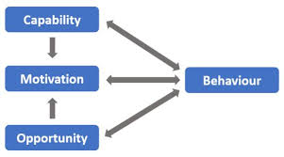
5 fases van gedragsveranderingen
Kan in verschillende situaties gebruikt worden.
Notes:
=

Slide 23
Gedragsmodel

Slide 24
Gedragsveranderingen

Slide 25
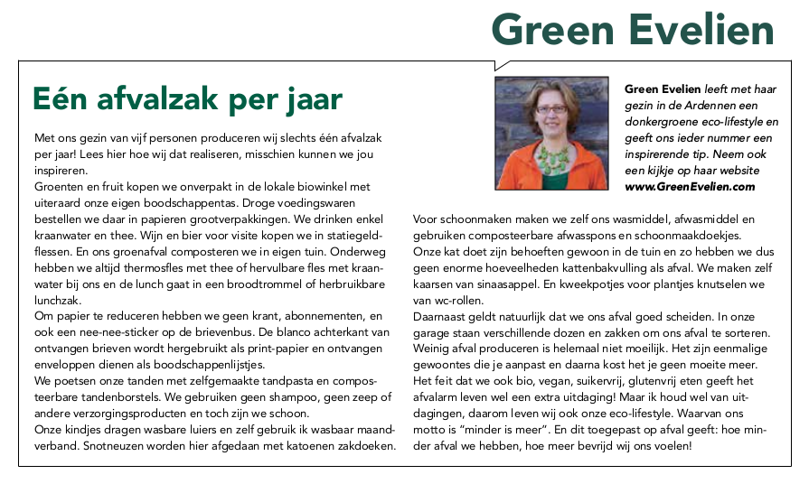
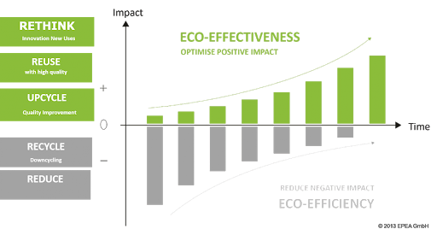
2122_DCV_3_CE_Column
Leerdoel
Je kunt informatie over klimaatverandering, milieuvervuiling, biodiversiteitverlies of leveringsrisico verzamelen en feitelijk controleren.
Je kunt begrippen toepassen
Je kunt informatie aanbieden gericht op een bepaalde doelgroep
Samenwerken
Dit product maak je alleen.
Lever je product in via Teams
Je wordt een groepje feedback friends geplaatst
Geef feedback op de producten van anderen en ontvang feedback
Beschrijf in je reflectieverslag hoe je het feedback geven ervaren hebt.
Product
Schrijf een artikel/column over klimaatverandering, milieuvervuiling, biodiversiteitverlies of leveringsrisico. De column heeft minimaal 1000 en maximaal 1500 woorden. De bronnen die je gebruikt in het artikel moeten weergegeven worden volgens APA bronvermelding.
Dit artikel is bedoeld voor een doelgroep van de leeftijd 16 tot 26 jaar.
In het artikel worden de volgende onderwerpen behandeld:
Een inleiding waarbij het probleem wordt geïntroduceerd.
De kern van het verhaal gaat over het probleem en in de kern ben je kritisch naar het probleem en/of de huidige aanpak van het probleem.
Er wordt beschreven wat de politiek er aan doet.
Er worden twee manieren beschreven waardoor de lezer zelf kan bijdragen aan een mogelijke oplossing van het probleem.
Bijeenkomsten & Tijd
Specialisatie lessen Circulaire economie
Deadline: 20 maart 2022​
Feedback friend: 28 maart 2022
Bronnen
Wikiwijs; specialisatie lessen
Stappen
Ga op zoek naar informatie die jou aanspreekt, dat gaat over klimaatverandering, milieuvervuiling, biodiversiteitverlies of leveringsrisico
Lees je in op het onderwerp, gebruik hier verschillende bronnen voor.
Bepaal voor jezelf wat de kern van het probleem is.
Ga op zoek naar politieke partijen en organisaties die verandering willen omtrent het probleem.
Begin met het bepalen welk onderwerp je in welke alinea wil.
Zoek eventueel voorbeelden en maak een start met het schrijven van de column.
Bij de inleiding, zorg je ervoor dat de lezer genoeg informatie krijgt. Tip een origineel begin zorgt ervoor dat de lezer meer wilt weten over het onderwerp.
Zorg dat je bij de kern echt tot het probleem komt
Zorg voor een doorlopend verhaal.

